Slide 1


Trường Tiểu học Đa Phúc
Chào mừng thầy cô và các em
học sinh đến với tiết
Tiếng Việt – Lớp 3A2
Giáo viên: Nguyễn Hồng Nhung

Slide 2


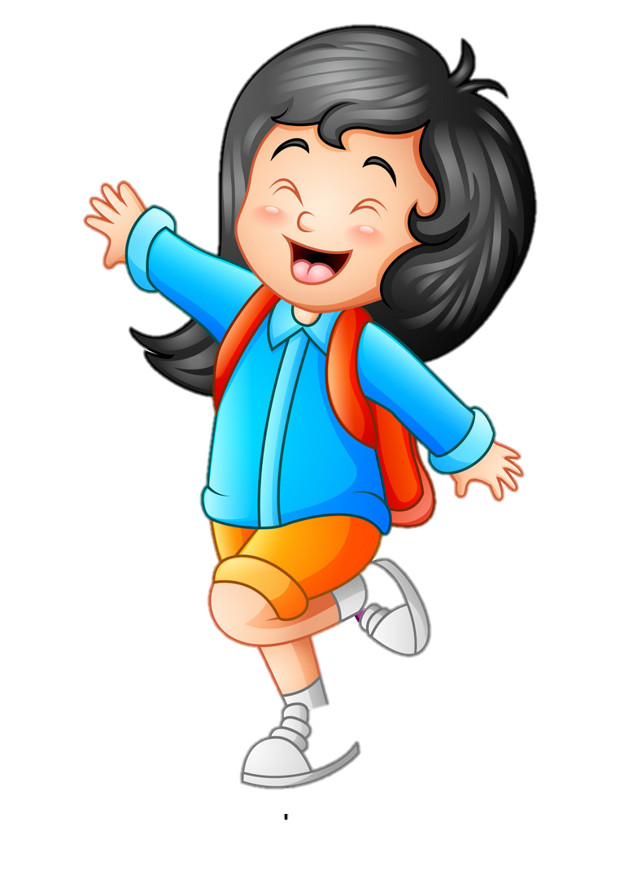


Slide 3
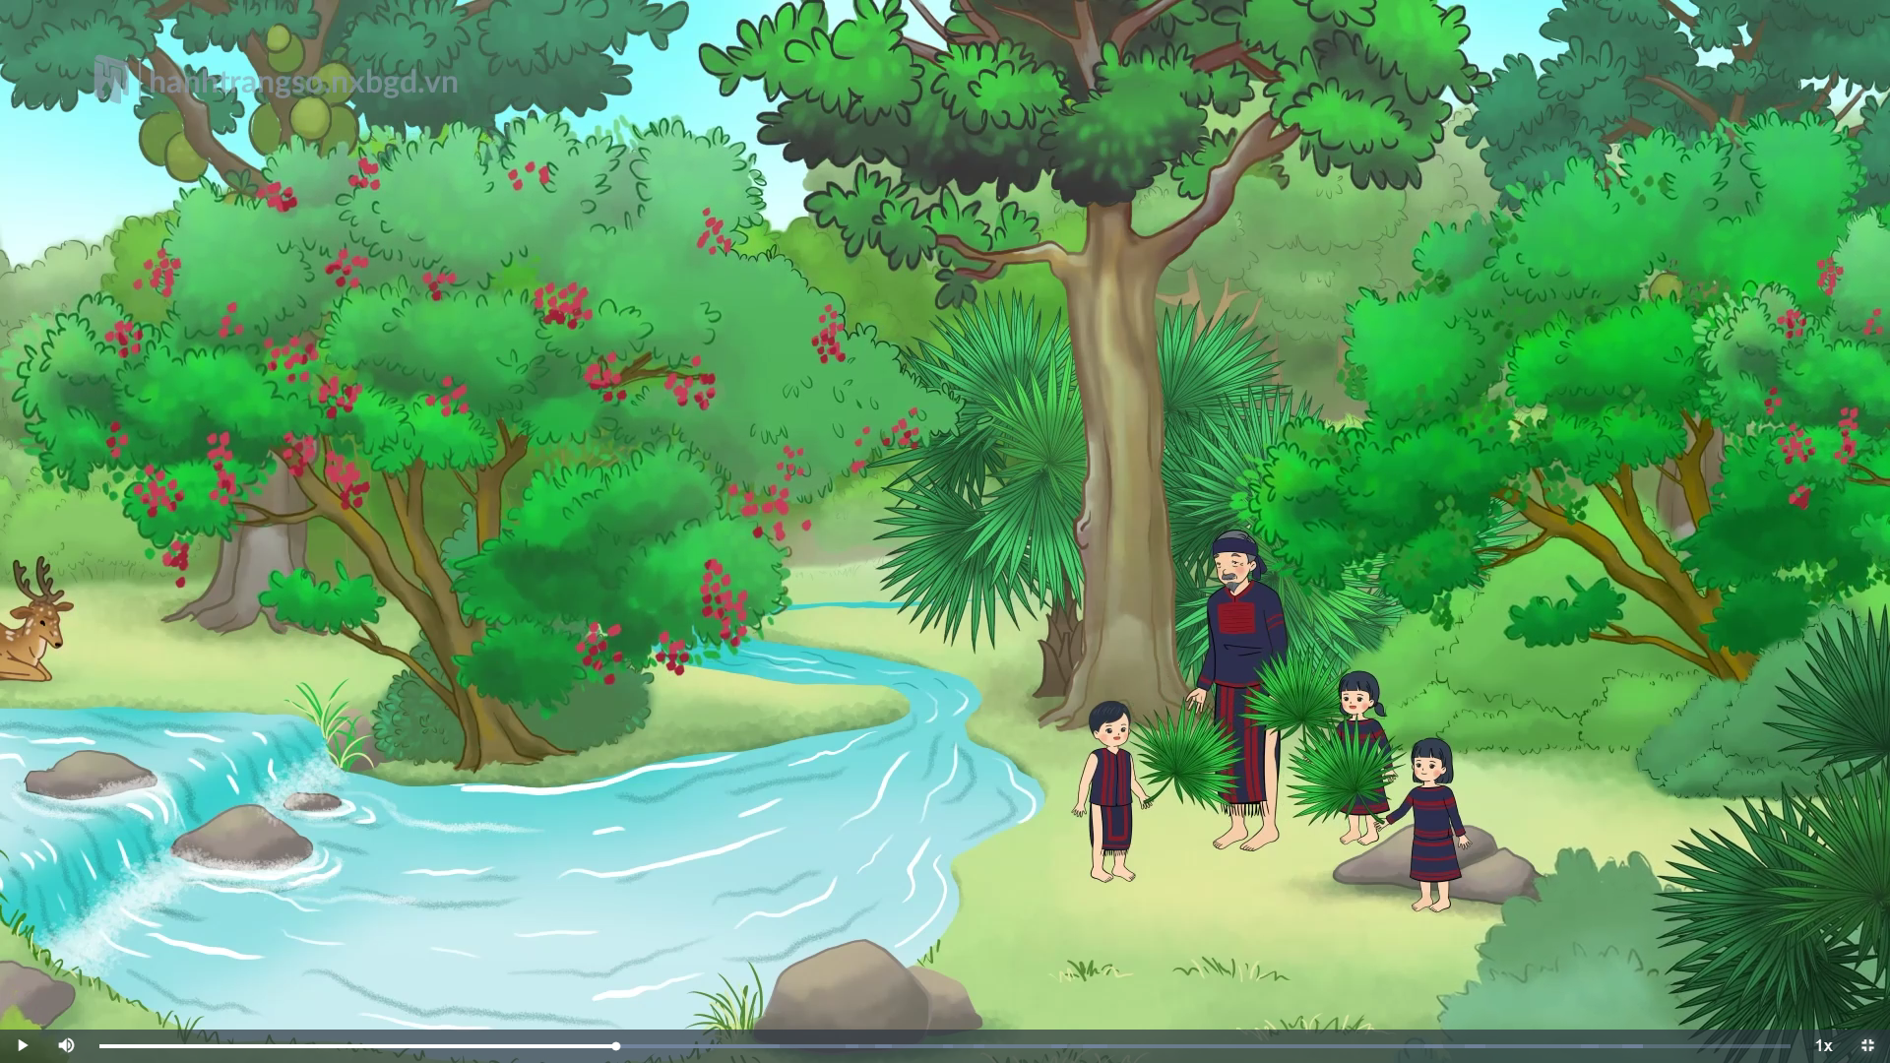



Slide 4




Nguyễn Thị Ái Quyên

Slide 5









LẮNG NGHE ĐỌC MẪU
TAY DÒ
TAI NGHE
MẮT DÕI

Slide 6

Làng tôi ở lưng Trường Sơn, giữa vùng núi non trùng điệp. Một lần, tôi và mấy đứa bạn được ông tôi cho đi thăm rừng. Đứa nào cũng vui.
Hôm đó là một ngày nắng ráo. Ông đưa cho mỗi đứa một tàu lá cọ che nắng. Chưa hết mùa mưa, đâu đâu cũng thấy cây ra thêm chồi và mọc cỏ xanh um. Đi trong rừng, nghe rất rõ tiếng suối róc rách và tiếng chim hót líu lo.
Mặt trời chiếu những luồng sáng qua kẽ lá. Cây cối vươn ngọn lên cao tít đón nắng. Nhiều cây thân thẳng tắp, tán là tròn xoe. Những con sóc nâu cong đuôi nhảy thoăn thoắt qua các cành cây. Thấy có người đi tới, chúng dừng cả lại, nhìn ngơ ngác.
Khi nắng đã nhạt màu trên những vòm cây, chúng tôi ra về trong tiếc nuối. Trên đường, ông kể về những cánh rừng thuở xưa. Biết bao cảnh sắc như hiện ra trước mắt chúng tôi: bầy vượn tinh nghịch đánh đu trên cành cao, đàn hươu nai xinh đẹp và hiền lành rủ nhau ra suối, những vạt cỏ đẫm sương long lanh trong nắng.
(Vũ Hùng)

Slide 7



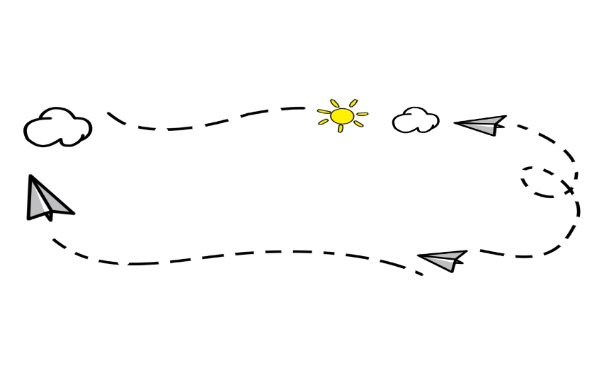







Chia đoạn
01
Từ đầu đến tiếng chim hót líu lo
02
Tiếp theo cho đến nhìn ngơ ngác
03
Tiếp theo cho đến hết

Slide 8
Làng tôi ở lưng Trường Sơn, giữa vùng núi non trùng điệp. Một lần, tôi và mấy đứa bạn được ông tôi cho đi thăm rừng. Đứa nào cũng vui.
Hôm đó là một ngày nắng ráo. Ông đưa cho mỗi đứa một tàu lá cọ che nắng. Chưa hết mùa mưa, đâu đâu cũng thấy cây ra thêm chồi và mọc cỏ xanh um. Đi trong rừng, nghe rất rõ tiếng suối róc rách và tiếng chim hót líu lo.
Mặt trời chiếu những luồng sáng qua kẽ lá. Cây cối vươn ngọn lên cao tít đón nắng. Nhiều cây thân thẳng tắp, tán là tròn xoe. Những con sóc nâu cong đuôi nhảy thoăn thoắt qua các cành cây. Thấy có người đi tới, chúng dừng cả lại, nhìn ngơ ngác.
Khi nắng đã nhạt màu trên những vòm cây, chúng tôi ra về trong tiếc nuối. Trên đường, ông kể về những cánh rừng thuở xưa. Biết bao cảnh sắc như hiện ra trước mắt chúng tôi: bầy vượn tinh nghịch đánh đu trên cành cao, đàn hươu nai xinh đẹp và hiền lành rủ nhau ra suối, những vạt cỏ đẫm sương long lanh trong nắng.
(Vũ Hùng)

Slide 9



Luyện đọc từ khó
róc rách
núi non trùng điệp
lưng Trường Sơn.

Slide 10


Luyện đọc câu
Biết bao cảnh sắc/ như hiện ra trước mất chúng tôi:/ bầy vượn tinh nghịch/ đánh đu trên cành cao,/ đàn hươu nai xinh đẹp và hiên lành/ rủ nhau ra suối,/ những vợt cỏ đẫm sương/ long lanh trong nắng.

Slide 11

Giải nghĩa từ khó hiểu
Trong bài Cánh rừng trong nắng, có từ nào em chưa hiểu nghĩa?

Slide 12

Trùng điệp: Nối nhau liên tiếp như không bao giờ hết

Slide 13




ĐOẠN 1
Làng tôi ở lưng Trường Sơn, giữa vùng núi non trùng điệp. Một lần, tôi và mấy đứa bạn được ông tôi cho đi thăm rừng. Đứa nào cũng vui.
Hôm đó là một ngày nắng ráo. Ông đưa cho mỗi đứa một tàu lá cọ che nắng. Chưa hết mùa mưa, đâu đâu cũng thấy cây ra thêm chồi và mọc cỏ xanh um. Đi trong rừng, nghe rất rõ tiếng suối róc rách và tiếng chim hót líu lo.

Slide 14

ĐOẠN 2
Mặt trời chiếu những luồng sáng qua kẽ lá. Cây cối vươn ngọn lên cao tít đón nắng. Nhiều cây thân thẳng tắp, tán là tròn xoe. Những con sóc nâu cong đuôi nhảy thoăn thoắt qua các cành cây. Thấy có người đi tới, chúng dừng cả lại, nhìn ngơ ngác.
Notes:
Phần giới thiệu bài mới

Slide 15
ĐOẠN 3
Khi nắng đã nhạt màu trên những vòm cây, chúng tôi ra về trong tiếc nuối. Trên đường, ông kể về những cánh rừng thuở xưa. Biết bao cảnh sắc như hiện ra trước mắt chúng tôi: bầy vượn tinh nghịch đánh đu trên cành cao, đàn hươu nai xinh đẹp và hiền lành rủ nhau ra suối, những vạt cỏ đẫm sương long lanh trong nắng.

Slide 16





Yêu Cầu
Tiêu chí đánh giá
Phân công đọc theo đoạn.
Tất cả thành viên đều đọc.
1. Đọc đúng.
2. Đọc to, rõ.
3. Ngắt, nghỉ đúng chỗ.

Slide 17

Tiêu chí đánh giá
1. Đọc đúng.
2. Đọc to, rõ.
3. Ngắt, nghỉ đúng chỗ.

Slide 18

Nguyễn Thị Ái Quyên

Slide 19
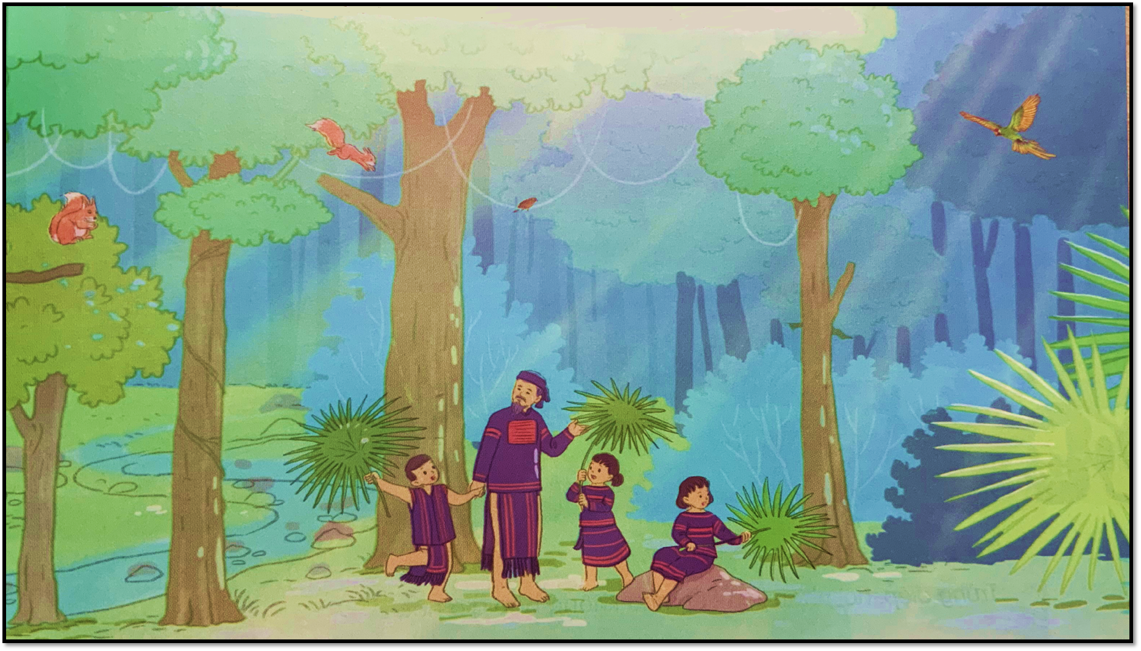

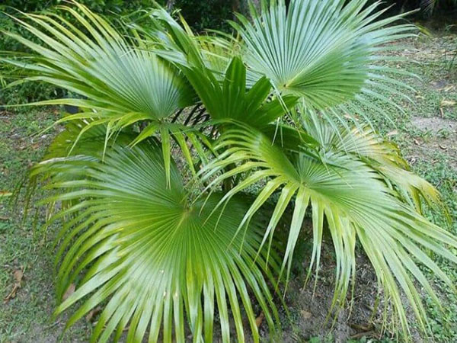
Các bạn nhỏ được ông cho cho đi đâu?
Ông chuẩn bị cho các bạn thứ gì để mang theo?
01
Ông cho đi thảm rừng. Ông đưa cho mỗi cháu một tàu lá cọ để che nắng.
Quay về

Slide 20
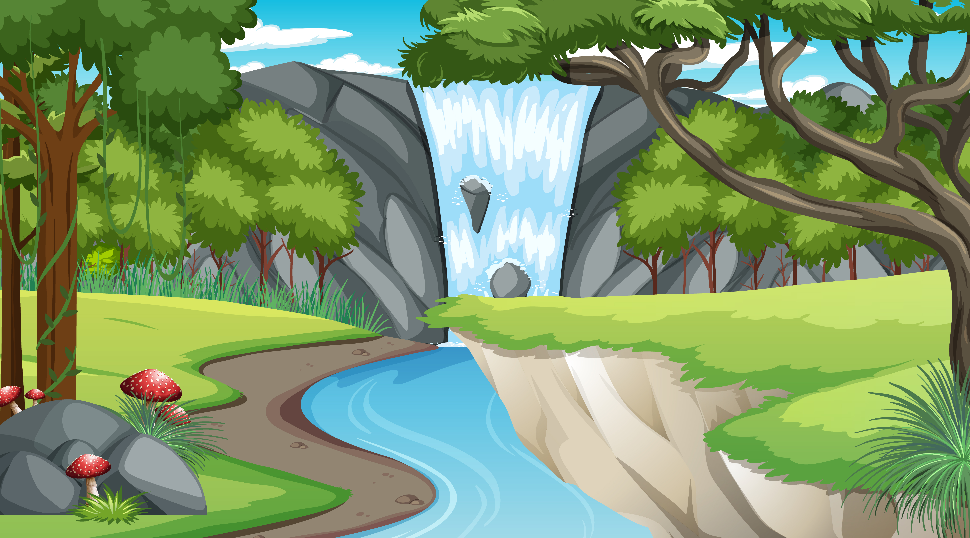
Vào rừng, các bạn nhỏ nghe thấy những âm thanh gì?
02
Đi trong rừng, các bạn nhỏ nghe rất rõ tiếng suối róc rách và tiếng chim hót líu lo.
Quay về

Slide 21

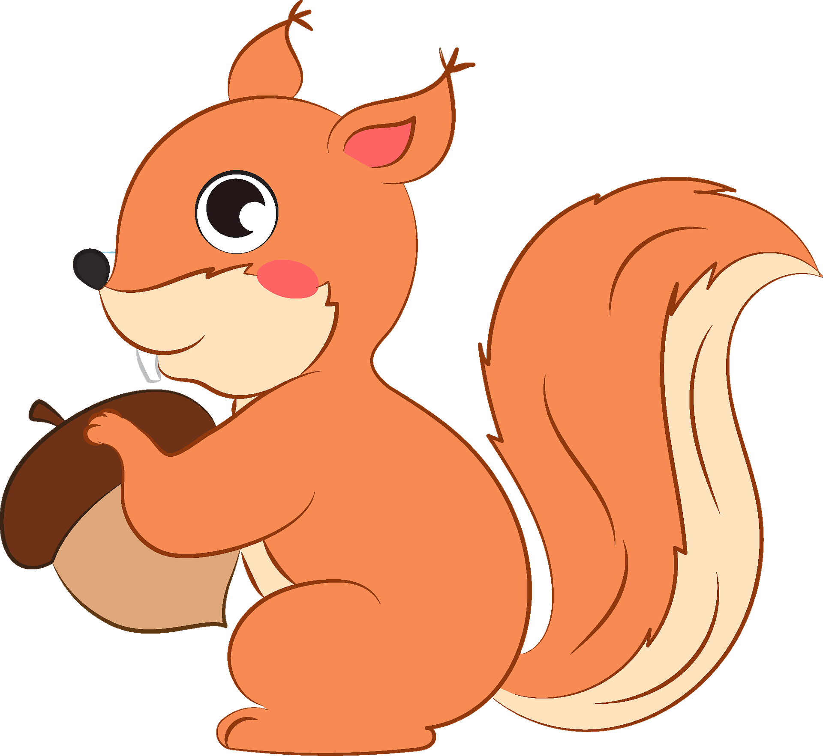
Cây cối và con vật trong rừng
được tả như thế nào ?
03
- Cây cối: Trong rừng, cây cối vươn ngọn lên cao tít đón nắng. Nhiều cây thân thẳng tắp, tán lá tròn xoe
- Con vật: Những con sóc nhảy thoăn thoắt qua các cành cây. Khi thấy người, chúng dừng cả lại, nhìn ngơ ngác.
Quay về

Slide 22



Khi nắng nhạt màu trên những vòm cây là khi trời về trong tiếc nuối. Vì thế, ông đã kể chuyện cho các bạn nhỏ nghe. Các em hãy cho biết ông đã kể những chuyện gì?
Dựa vào đâu mà em biết ông kể những điều đó?
04
Trên đường, ông đã kể cho các bạn nhỏ nghe về những cánh rừng thuở xưa. Trong rừng thuở ấy có rất nhiều muông thú, cảnh vật rất đẹp mắt: đó là những bầy vượn tinh nghịch đánh đu trên cành cao, những đàn hươu nai xinh đẹp và hiền lành rủ nhau ra suối, những vạt cỏ đẫm sương long lanh trong nắng,… Em biết được điều thú vị đó vì sau khi nghe ông kể, các bạn nhỏ như thấy hiện ra trước mắt những cảnh vật như vậy.
Quay về

Slide 23
Theo em, các bạn nhỏ có thấy thú vị với chuyến đi thăm rừng cùng ông không? Vì sao?
05
Ví dụ: Theo em, các bạn nhỏ cảm thấy rất thú vị với chuyến đi thăm rừng của cùng ông không vì khi ra về các bạn cảm thấy tiếc nuối khi phải ra về.

Slide 24


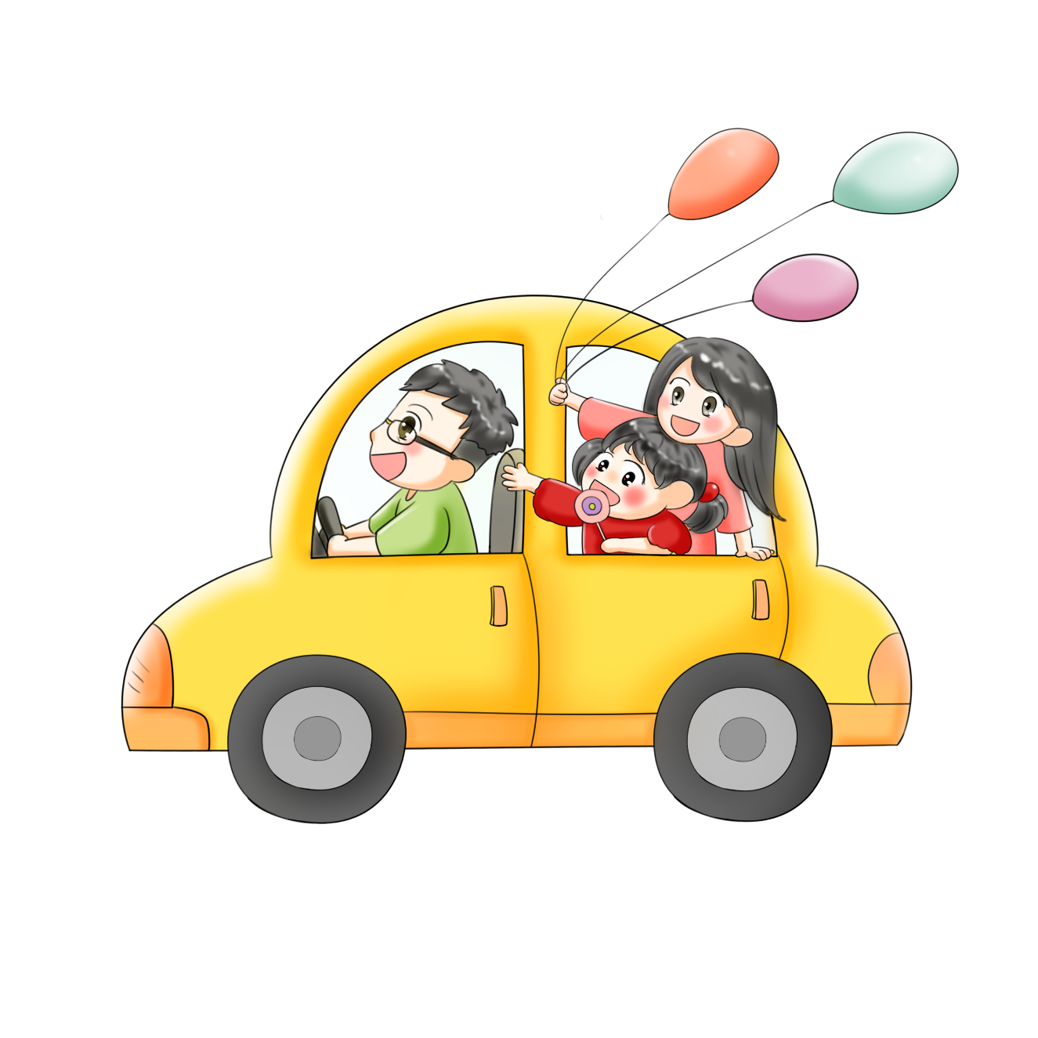

Slide 25
Làng tôi ở lưng Trường Sơn, giữa vùng núi non trùng điệp. Một lần, tôi và mấy đứa bạn được ông tôi cho đi thăm rừng. Đứa nào cũng vui.
Hôm đó là một ngày nắng ráo. Ông đưa cho mỗi đứa một tàu lá cọ che nắng. Chưa hết mùa mưa, đâu đâu cũng thấy cây ra thêm chồi và mọc cỏ xanh um. Đi trong rừng, nghe rất rõ tiếng suối róc rách và tiếng chim hót líu lo.
Mặt trời chiếu những luồng sáng qua kẽ lá. Cây cối vươn ngọn lên cao tít đón nắng. Nhiều cây thân thẳng tắp, tán là tròn xoe. Những con sóc nâu cong đuôi nhảy thoăn thoắt qua các cành cây. Thấy có người đi tới, chúng dừng cả lại, nhìn ngơ ngác.
Khi nắng đã nhạt màu trên những vòm cây, chúng tôi ra về trong tiếc nuối. Trên đường, ông kể về những cánh rừng thuở xưa. Biết bao cảnh sắc như hiện ra trước mắt chúng tôi: bầy vượn tinh nghịch đánh đu trên cành cao, đàn hươu nai xinh đẹp và hiền lành rủ nhau ra suối, những vạt cỏ đẫm sương long lanh trong nắng.
(Vũ Hùng)

Slide 26




